Slide 1






TOÁN 3
Khối hộp chữ nhật
Khối lập phương

Slide 2


Slide 3
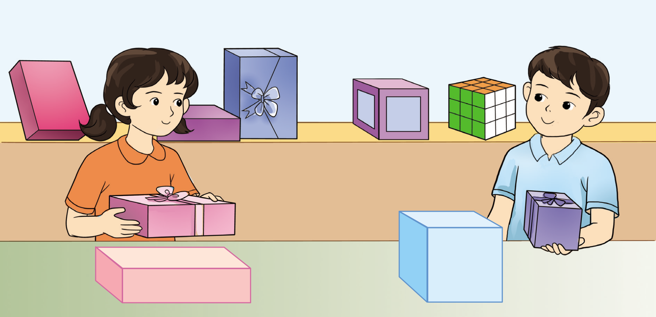

Slide 4



Slide 5
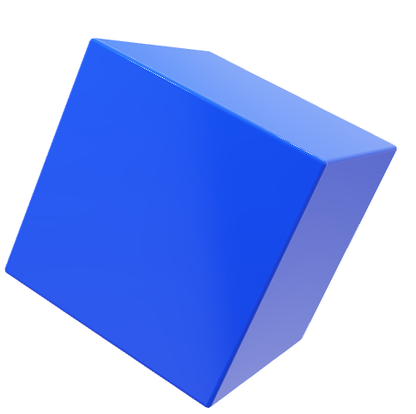
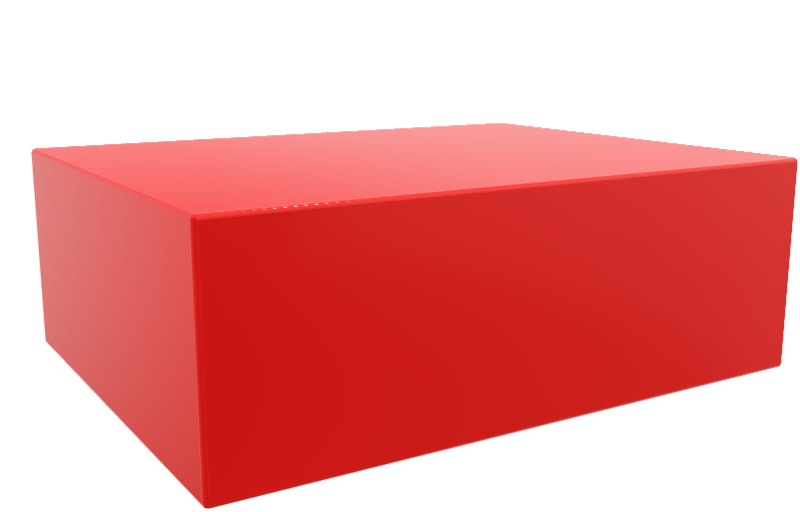
KHỐI HỘP CHỮ NHẬT
KHỐI LẬP PHƯƠNG
Mặt
Cạnh
Đỉnh
- 6 mặt, các mặt đều là hình chữ nhật.
- 8 đỉnh
- 12 cạnh
- 6 mặt, các mặt đều là hình vuông.
- 8 đỉnh
- 12 cạnh

Slide 6


Slide 7
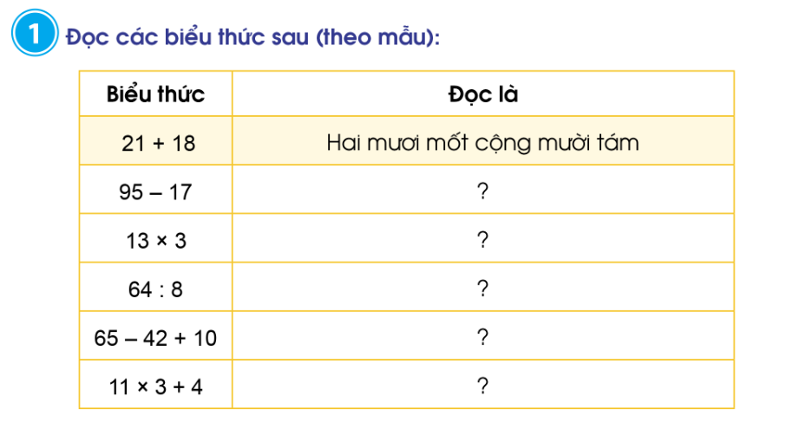
a) Lấy ra từ bộ đồ dùng học Toán một khối hộp chữ nhật và một khối lập phương rồi chỉ ra các đỉnh, cạnh, mặt của mỗi hình đó.
KHỐI HỘP CHỮ NHẬT
KHỐI LẬP PHƯƠNG

Slide 8
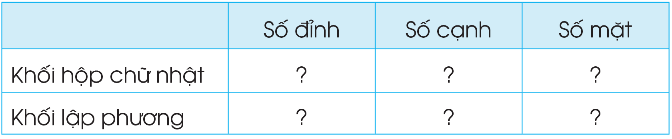
b) Chọn số thích hợp mỗi ô ? trong bảng dưới đây:
8
12
6
8
12
6

Slide 9

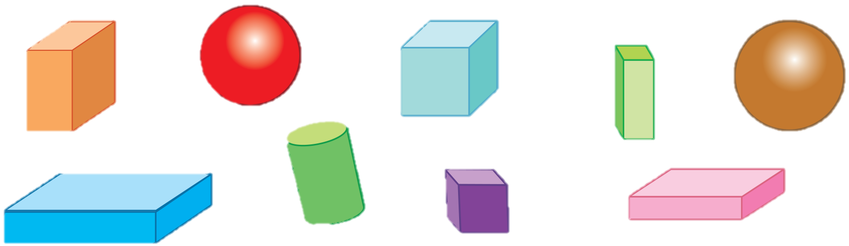
Quan sát tranh vẽ rồi trả lời các câu hỏi:
a) Hình trên có bao nhiêu khối hộp chữ nhật, bao nhiêu khối lập phương?
Có 4 khối hộp chữ nhật.
Có 2 khối lập phương.

Slide 10
Quan sát tranh vẽ rồi trả lời các câu hỏi:
b) Những hình nào có 6 mặt đều là hình vuông?
Hình khối lập phương xanh và tím

Slide 11
Quan sát tranh vẽ rồi trả lời các câu hỏi:
c) Những hình nào có 12 cạnh?
Các hình hộp chữ nhật và hình lập phương

Slide 12

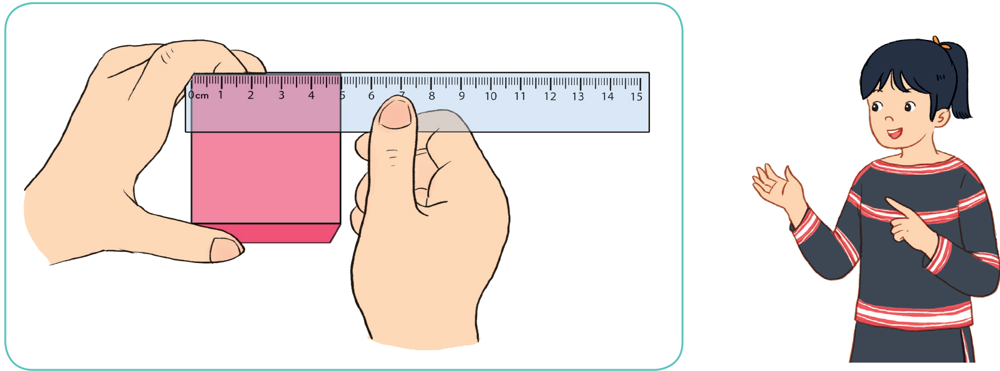
Bạn Nguyên nói rằng: “Chỉ cần đo độ dài 1 cạnh của chiếc hộp có dạng khối lập phương thì có thể biết được độ dài của tất cả các cạnh còn lại của chiếc hộp. Em có đồng ý với bạn Nguyên không? Tại sao?

Slide 13

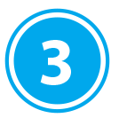
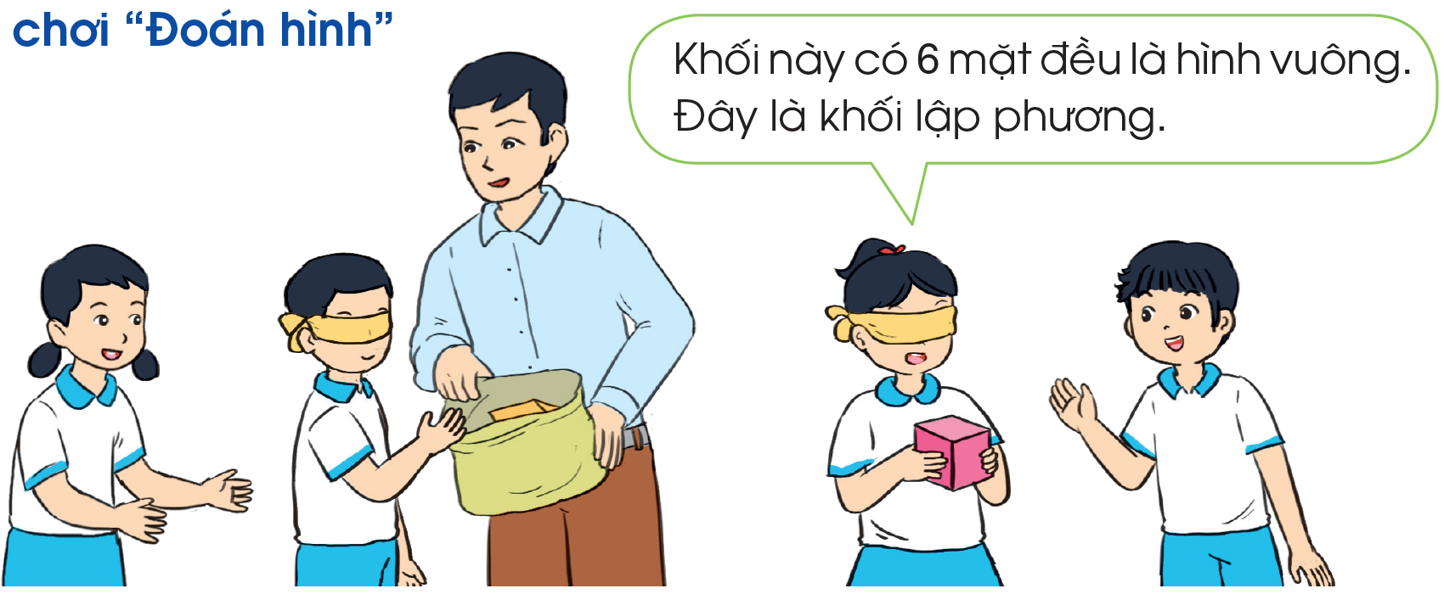
TRÒ CHƠI
ĐOÁN HÌNH

Slide 14


Slide 15



